Slide 1
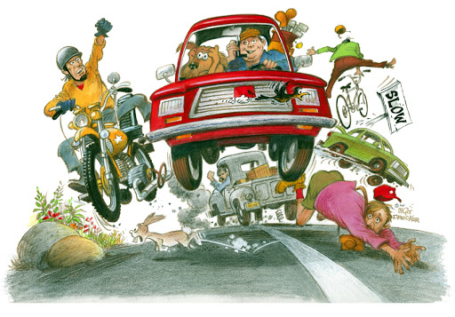
Агресия и тормоз над другите участници на пътя
.

Slide 2
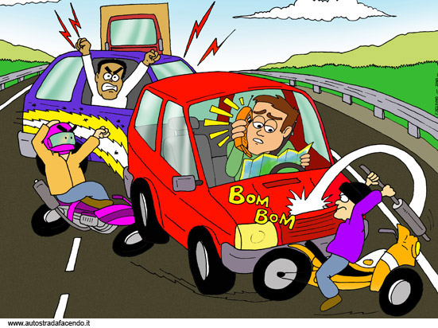
Агресивно поведение
Под агресивно поведение на шофьора се разбира всяка форма на поведение на водачите, която е с цел да нарани (физически или психически) или да причини увреждане на останалите участници в движението.

Slide 3
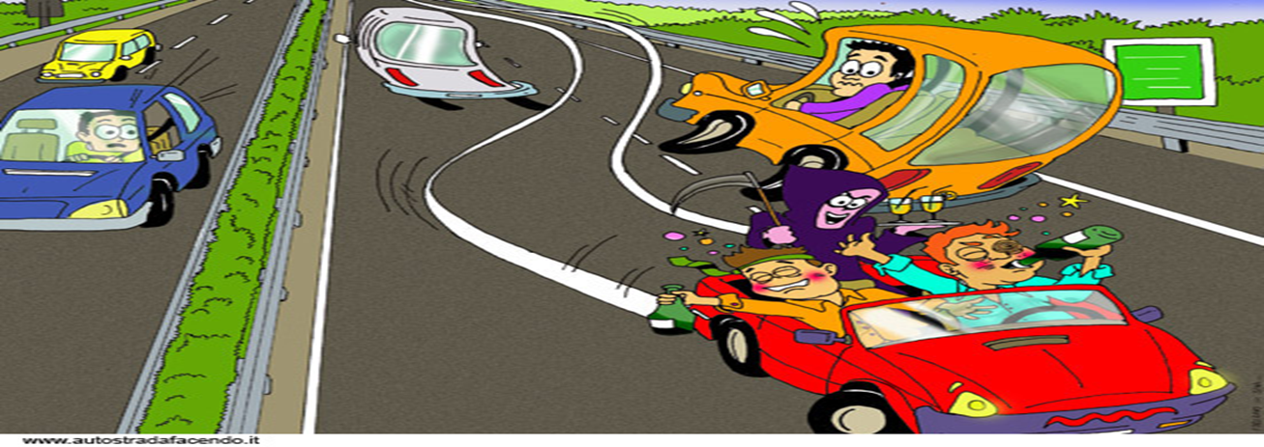
Основни елементи на агресивното поведение
Агресивното поведение има два основни елемента:
поведение, което може да причини физическа или емоционална вреда на друг участник в движението по пътищата;
поведение, което се състои в нарушаване на правилата за движение по пътищата, употребата на упойващи и наркотични вещества ;

Slide 4
Аспекти на агресивното шофиране
Агресивно шофиране
Агресивност
Отрицателни емоции
Поемане на риск

Slide 5
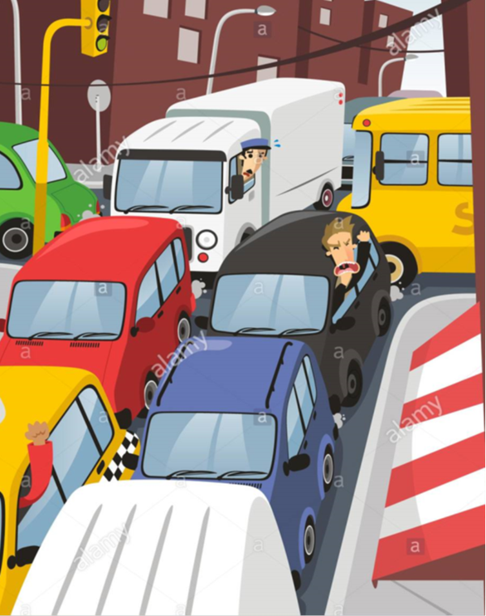
Първият аспект включва агресивността и нейното проявление в умишлени актове на физическа и вербална агресия по време на шофиране и съзнателно намерение за нанасяне на вреда на други участници от движението.
Вторият компонент се отнася до отрицателните емоции, които индивида изпитва при шофиране. Те се характеризират най-често с гняв, чувство на неудовлетвореност, тъга, недоволство, завист и други.

Slide 6
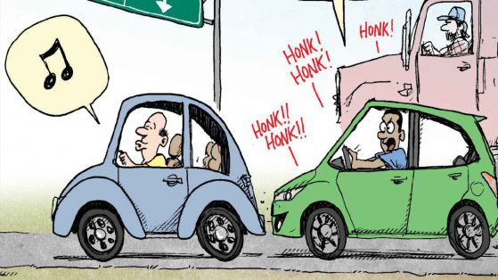
Третият аспект касае склонността на индивида да предприема рисково поведение на пътя, която най-често включва действия като превишаване на скоростта на движение, неспазване на дистанция, неправилно изпреварване и маневриране, често и безпричинно престрояване в различни ленти от платното за движение, неизползване на светлинни сигнали, преминаване на червен светофар и други . Към този аспект попадат и грешките, в резултат от нарушения на вниманието, които настъпват при изпълнението на странични задачи по време на шофиране (използване на мобилен телефон, хранене, оправяне на външния вид, пушене, пускане на музика и други).

Slide 7
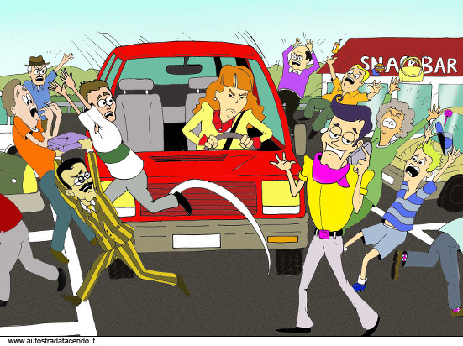
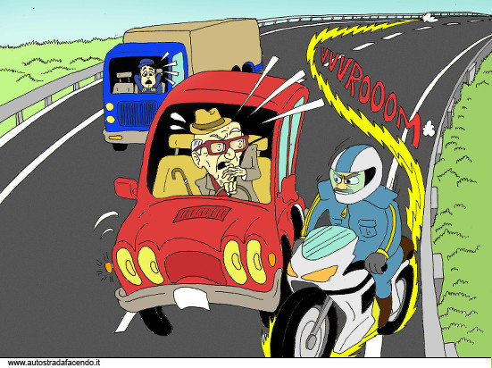
Участници в конфликта
Участниците в конфликта са шофьорите на различните транспортни средства и пешеходците.

Slide 8
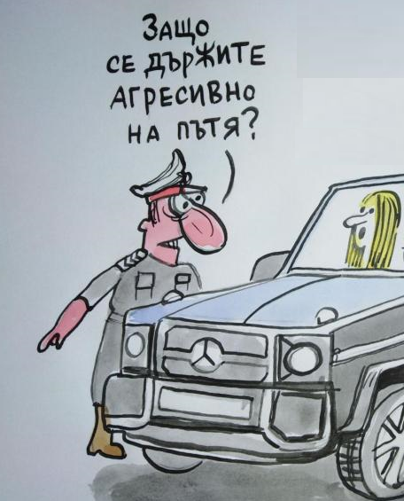
Предпоставки за конфликт в пътното движение
Рязката смяна на пътните платна,често и без изискуемата сигнализация ;
Неправилно изпреварване и маневриране ;
Неспазване на дистанция ;
Движите се твърде бавно и затруднявате движението ;
Твърде дълго не потегляте при зелен сигнал на светофар ;
Не превключвате от дълги на къси светлини, когато се разминавате с друг шофьор ;
Прекомерно използване на светлинни и звукови сигнали ;
Спирате внезапно ;

Slide 9
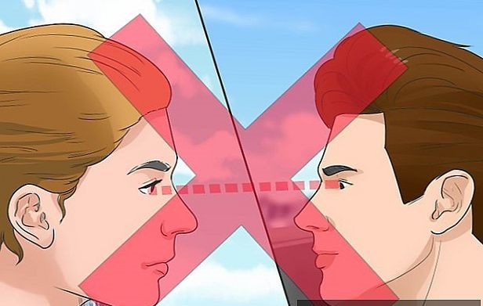
Мерки за противодействие на агресивното поведение
Запазете самообладание и спокойствие. Бъдете учтиви и любезни дори когато другият водач не е.
Избягвайте контакт с очите. Ако агресивен шофьор се опита да стигне до физическо насилие, не го гледайте в очите.
Не изразявайте агресия чрез тялото, думите и жестовете си, за да не провокирате гневна реакция .

Slide 10
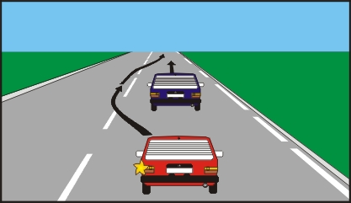
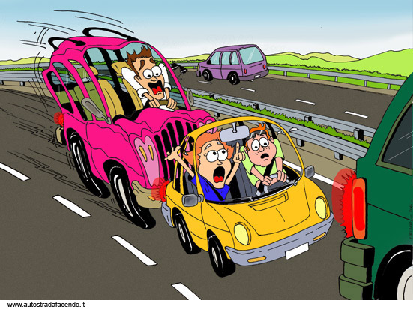
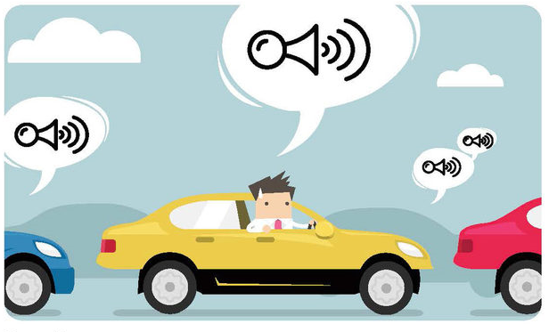
Не блокирайте лентата за изпреварване. Позволете превозните средства да ви изпреварят. Не сменяйте лентата, без да използвате светлинен сигнал.
Поддържайте безопасна дистанция между вашия автомобил и автомобила пред вас.
Използвайте клаксона на автомобила си пестеливо.
Планирайте предварително времето си, винаги може да се случат забавяния.

Slide 11
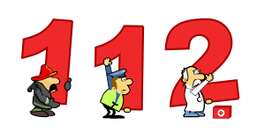
Ако карате тромаво или бавно движещи се превозни средства, отбийте, когато е възможно, за да дадете възможност на трафика да премине.
Ако агресорът се опитва да Ви изблъска от пътя или предприеме други действия, с които застрашава безопасността Ви – обадете се на 112

Slide 12
,,Агресивното поведение зад волана може да доведе до сериозни наранявания или дори до смърт. Не позволявайте на импулсивната реакция да разруши живота ви’’

Slide 13


